Slide 1
Twitter académico con R. Por dónde empezar y para que me sirve
Juan-José Boté
#yosigopublicando
Enero 2022

Slide 2
Formas de acceder a datos en Twitter
Scraping - https://webscraper.io/, https://www.octoparse.es/
API de Twitter
Gratuita - https://developer.twitter.com/en/docs/twitter-api
Académica - https://developer.twitter.com/en/products/twitter-api/academic-research

Slide 3
Proceso de trabajo
Crear el CÓDIGO
API
Descarga
Limpieza
Proceso

Slide 4
Proceso de trabajo
Limpieza →
En R hay librerías. Por ejemplo “TM”
Funciones de R con Expresiones regulares (18/02)
Proceso →
Visualización (Taller de Tableau)
Análisis textual
Análisis de sentimientos
Comparación de perfiles

Slide 5
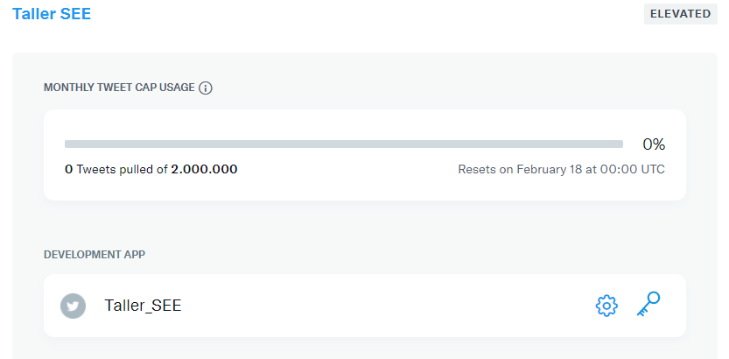
Formas de acceder a datos en Twitter
API de Twitter
Gratuita - https://developer.twitter.com/en/products/twitter-api
Essential –
Recupera 500,000 Tweets mensuales
Essential Elevated –
Recupera 2 million Tweets mensuales

Slide 6
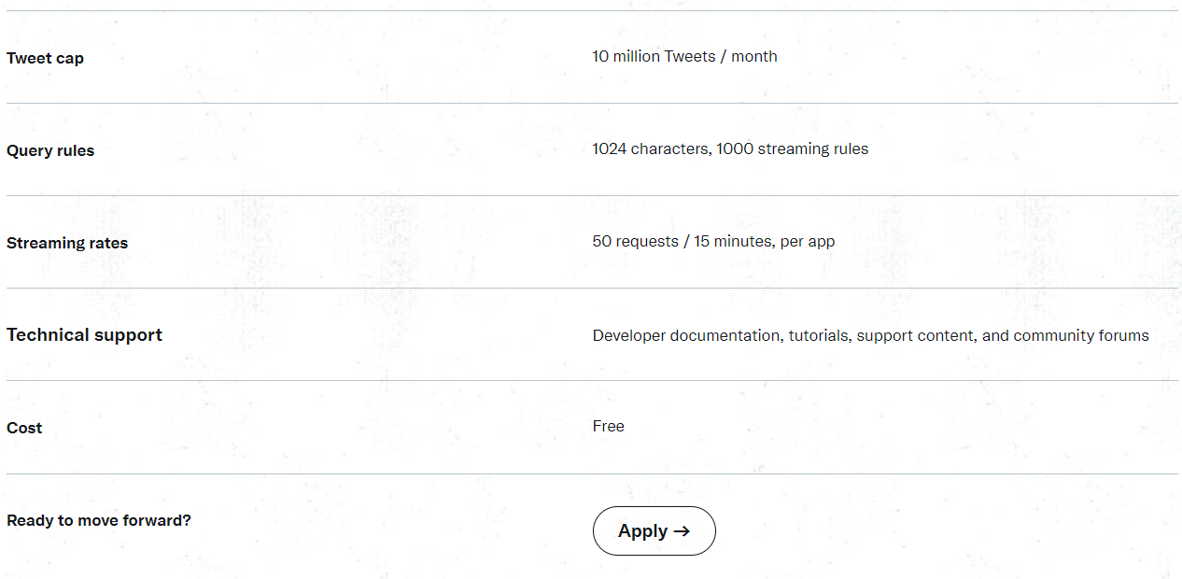
Formas de acceder a datos en Twitter
https://developer.twitter.com/en/products/twitter-api/academic-research

Slide 7
Formas de acceder a datos en Twitter
La dirección del formulario
https://developer.twitter.com/en/portal/petition/academic/is-it-right-for-you

Slide 8
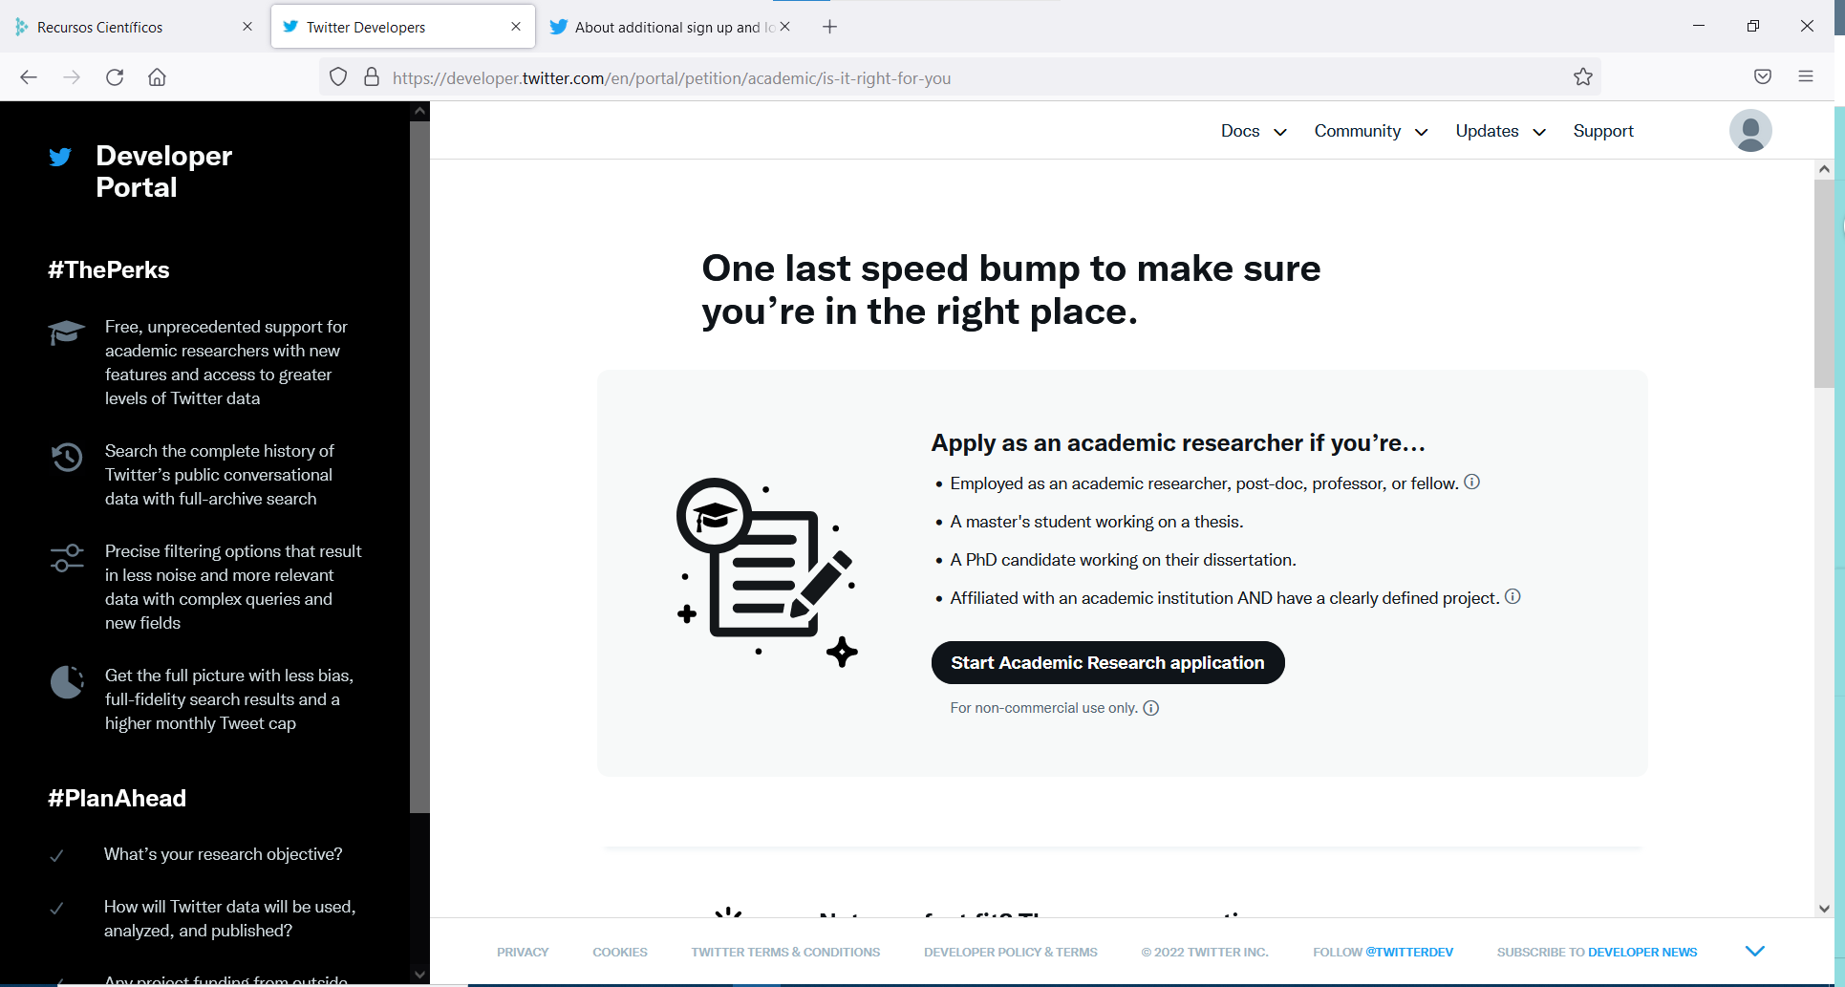

Slide 9
Formas de acceder a datos en Twitter
https://developer.twitter.com/en/portal/petition/academic/is-it-right-for-you
Rellenar el formulario → en inglés
Esperar correo de verificación
Acceder a los datos → TOKEN (Bearer Token)

Slide 10
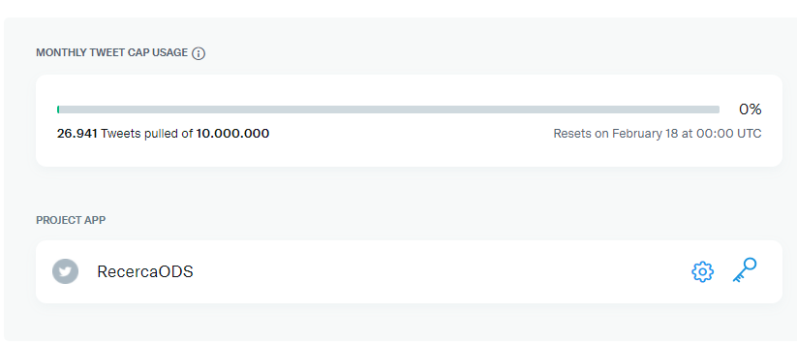
Formas de acceder a datos en Twitter
Académica - https://developer.twitter.com/en/products/twitter-api

Slide 11
Formas de acceder a datos en Twitter
Tener a mano la documentación de la librería
academictwitteR: https://cran.r-project.org/web/packages/academictwitteR/
https://cran.r-project.org/web/packages/academictwitteR/academictwitteR.pdf

Slide 12
Preparación
1.- Configurar el fichero .Renviron
2.- Windows→ Documentos
3.- Editarlo y poner la clave de Twitter

Slide 13
Preparación
Fichero → .Renviron
TWITTER_BEARER="AAAAAAAAXXXXXXXX………”
TWITTER_PAT=C:\Users\juanjo\Documents/.rtweet_token.rds
La función get_bearer() de la libreria academictwitteR se encarga
de obtenerlo

